Slide 1





Erasmus +
Europa na dlanu ☺!
Ljubica Ukić, struč.spec.oec. (autor)
doc. dr. sc. Boris Dorbić, v. pred. (autor)
Erasmus koordinator
doc. dr. sc. Boris Dorbić, v. pred.
Veleučilište „Marko Marulić” u Kninu

Slide 2

Što je Erasmus +?
Novi program Europske unije za obrazovanje, osposobljavanje, mlade i sport za razdoblje 2014. – 2020.
Ima za cilj potaknuti osobni razvoj te povećati zapošljivost.
Temelji se na pretpostavci da je ulaganje u obrazovanje i osposobljavanje ključno kako bi se razvio potencijal neovisno o starosti ili iskustvu.
Ciljevi programa Erasmus+ su poboljšanje vještina i zapošljivosti te modernizacija obrazovanja, osposobljavanja i zapošljavanja mladih.
Program će trajati sedam godina, a za njega je predviđen proračun od 14,7 milijardi EUR – to je 40 % više od trenutačne potrošnje, iz čega se jasno vidi predanost EU-a ulaganjima u ta područja.
Zahvaljujući programu Erasmus+ više od 4 milijuna Europljana imat će priliku studirati, osposobljavati se, prikupljati radno iskustvo i volontirati u inozemstvu.

Slide 3

Što sve objedinjuje Erasmus +?
Program za cjeloživotno učenje
Leonardo da Vinci
Erasmus
Comenius
Grundtvig
Mladi na djelu
Erasmus Mundus, Tempus, Alfa, Edulink
Sport- amaterski!

Slide 4
Najvažniji podaci: Erasmus+ (2014. – 2020.)
Ukupni proračun | 14,7 milijardi EUR Dodatna sredstva dodijelit će se za financiranje aktivnosti s trećim zemljama (partnerskim zemljama), no odluka će se vjerojatno donijeti u 2014.
Ukupne mogućnosti za mobilnost | Više od 4 milijuna ljudi
Visoko obrazovanje | Otprilike 2 milijuna studenata
Polaznici programa strukovnog obrazovanja i osposobljavanja | Otprilike 650 000 polaznika
Mobilnost osoblja | Otprilike 800 000 predavača, učitelja, instruktora, osoblja obrazovnih ustanova i mladih radnika
Programi volontiranja i razmjene mladih | Više od 500 000 mladih
Program kreditnog jamstva za magistarske studije | Otprilike 200 000 studenata
Zajednički magistarski studiji | Više od 25 000 studenata
Strateška partnerstva | Otprilike 25 000 strateških partnerstva povezuje 125 000 škola, ustanova za strukovno obrazovanje i osposobljavanje, visokoškolskih ustanova i ustanova za obrazovanje odraslih te organizacija za mlade i poduzeća
Savezi znanja | Više od 150 saveza znanja koje je uspostavilo 1500 visokoškolskih ustanova i poduzeća
Savezi za sektorske vještine | Više od 150 saveza za sektorske vještine koje je uspostavilo 2000 pružatelja usluga strukovnog obrazovanja i osposobljavanja te poduzeća

Slide 5
Ključne aktivnosti Erasmus + programa
Ključna aktivnost 1
Mobilnost u svrhu učenja za pojedince
Ključna aktivnost 2
Suradnja za inovacije i razmjenu dobre prakse
Ključna aktivnost 3
Podrška reformi politika

Slide 6
Ključna aktivnost 1
Mobilnost u svrhu učenja za pojedince
Mobilnost studenata i (ne)nastavnog osoblja
Združeni diplomski studij
Jamstvo za zajmove za studente na diplomskim studijima

Slide 7


Tko može sudjelovati?
Studenti
Nastavnici
Nenastavno osoblje
Studijski boravak
Stručna praksa
Održavanje nastave
Stručno usavršavanje
Stručno usavršavanje
Zaposlenici tvrtki iz inozemstva
Održavanje predavanja u okviru održavanja nastave

Slide 8
Gdje možete ostvariti svoju mobilnost?
Programske zemlje
Države članice EU
Susjedne partnerske zemlje Europske unije
Zapadni Balkan
Makedonija, Srbija, Island, Lihtenštajn, Norveška, Turska, (Švicarska )
Zemlje Istočnog partnerstva
Zemlje južnog Mediterana
Ruska Federacija
Ostale partnerske zemlje

Slide 9

Koji su preduvjeti za ostvarivanje mobilnosti?
Europska povelja http://www.veleknin.hr/data/file/erasmus/Erasmus_povelja.pdf
Međuinstitucijski sporazum (Bilateral agreement)
Prijava na natječaj Agencije za mobilnost i EU programe
Prijava na natječaj za Erasmus + mobilnost matičnog visokog učilišta * http://www.veleknin.hr/hr/medjunarodna-suradnja
Odabir kandidata
Odlazak na mobilnost

Slide 10

Zbog čega otići na mobilnost?
Studijski boravak (SMS) –razdoblje provedeno na partnerskom visokom učilištu za vrijeme kojeg se odlazi na predavanja, polažu kolokviji i/ili ispiti, izrađuju seminari i sl.
Ili se samo priprema, istražuje i piše završni rad!
Stručna praksa (SMP) – razdoblje na partnerskom visokom učilištu, institutu, privatnoj tvrtci i sl.
Stjecanje novih znanja, iskustava, poznanstava, prijateljstava
Budućih poslovnih partnera, poslodavaca….
Učenje novog jezika, poboljšati znanje engleskog jezika…

Slide 11

Koliko može trajati mobilnost studenata?
Studijski boravak
SMS
Od 3 do 12 mjeseci
Financijska potpora ovisno o državi u kojoj je ostvarena mobilnost
Stručna praksa
SMP
Od 2 do 12 mjeseci
Financijska potpora ovisno o državi u kojoj je ostvarena mobilnost
+
Sufinanciranje
Iznos potpore ovisno o točnom broju DANA provedenih na mobilnosti

Slide 12

Koliki su iznosi financijske potpore za studente?
Mobilnost studenata |  | Financijska potpora (EUR/ mjesečno)
GRUPA 1 Programske zemlje s visokim životnim troškovima | Austrija, Danska, Finska, Francuska, Irska, Italija, Lihtenštajn, Norveška, Švedska, Švicarska, Ujedinjeno Kraljevstvo | 520
GRUPA 2 Programske zemlje sa srednje visokim životnim troškovima | Belgija, Hrvatska, Češka, Cipar, Njemačka, Grčka, Island, Luksemburg, Nizozemska, Portugal, Slovenija, Španjolska, Turska | 520
GRUPA 3 Programske zemlje s nižim životnim troškovima | Bugarska, Estonija, Mađarska, Latvija, Litva, Malta, Poljska, Rumunjska, Slovačka, Makedonija | 470
+ 200 EUR mjesečno za SMS-studente slabijeg socioekonomskog statusa
+ 200 EUR mjesečno za SMP studente
+ dodatni iznos za studente s posebnim potrebama

Slide 13
Jezična priprema
Odabir studenta na natječaju
Jezična procjena
Online jezični tečaj ili druga vrsta jezične pripreme
Mogućnost korištenja alata prije / tijekom mobilnosti
Procjena napretka

Slide 14
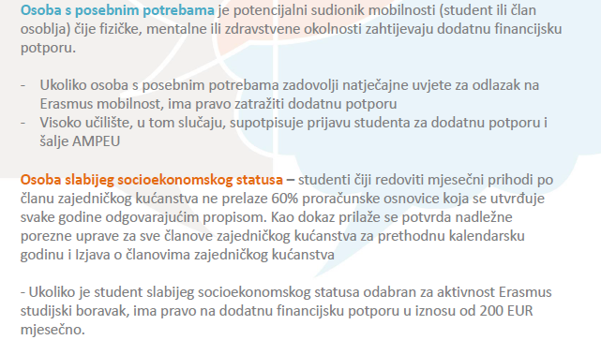
Dodatna financijska potpora za određene kategorije

Slide 15













Gdje možete realizirati mobilnost?
Bilateralni ugovori s visokim učilištima iz 6 programskih zemalja
Italija – 2 sveučilišta
Portugal– 1 sveučilište
Slovačka – 1 sveučilište
Slovenija – 2 sveučilišta
Srbija – 2 sveučilišta/visoka škola
Makedonija – 3 sveučilišta
Poljska – 3 sveučilišta
Slovačka – 1 sveučilište
Mađarska – 1 sveučilište
Bugarska – 1 sveučilište
Rumunjska – 1 sveučilište
Turska – 9 sveučilišta

Slide 16

Rumunjska
Država visokog učilišta | Visokoobrazovna ustanova | Visokoobrazovna ustanova/engleski naziv | Erasmus kod ustanove | Ugovor sklopljen za Veleučilišni odjel | web stranica
Rumunjska | Universitatea de Ştiinte Agricole şi Medicină Veterinară Iaşi “Ion Ionescu de la Brad” din Iaşi – România | THE “ION IONESCU DE LA BRAD” UNIVERSITY OF AGRICULTURAL SCIENCES AND VETERINARY MEDICINE of IASI | RO IASI03 | poljoprivreda krša - prehrambena tehnologija - trgovinsko poslovanje s poduzetništvom | www.uaiasi.ro
Iaşi

Slide 17
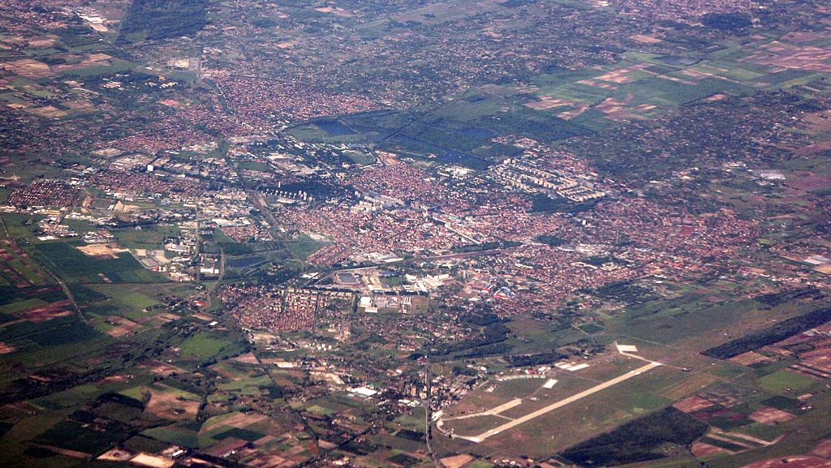
Mađarska
Država visokog učilišta | Visokoobrazovna ustanova | Visokoobrazovna ustanova/engleski naziv | Erasmus kod ustanove | Ugovor sklopljen za Veleučilišni odjel | web stranica
Mađarska | John Von Neumann Univrsity | John Von Neumann Univrsity | HU KECSKEM 03+ | trgovinsko poslovanje s poduzetništvom | https://www.uni-neumann.hu/faculties
Radom

Slide 18
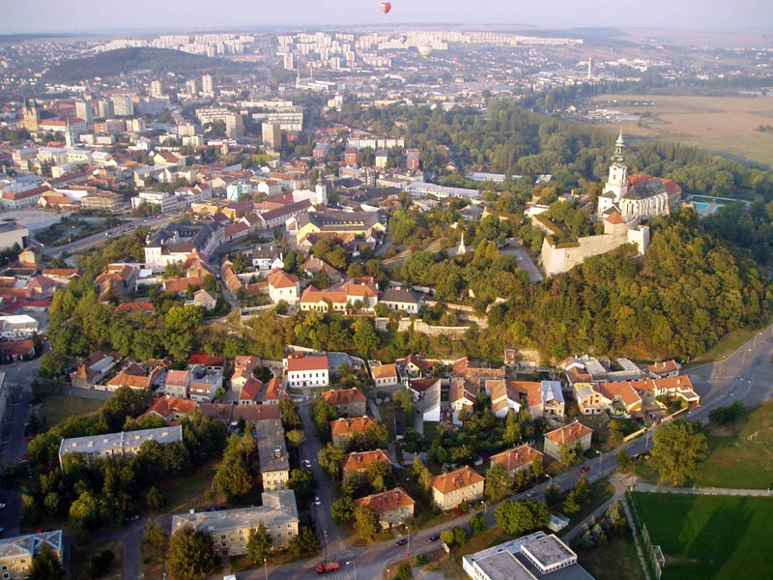
Slovačka
Država visokog učilišta | Visokoobrazovna ustanova | Visokoobrazovna ustanova/engleski naziv | Erasmus kod ustanove | Ugovor sklopljen za Veleučilišni odjel | web stranica
Slovačka | SLOVENSKA POLNOHOSPODARSKA UNIVERZITA V NITRE | Slovak University of Agriculture | SK NITRA02 | poljoprivreda krša - prehrambena tehnologija - trgovinsko poslovanje s poduzetništvom | www.uniag.sk
NITRA

Slide 19
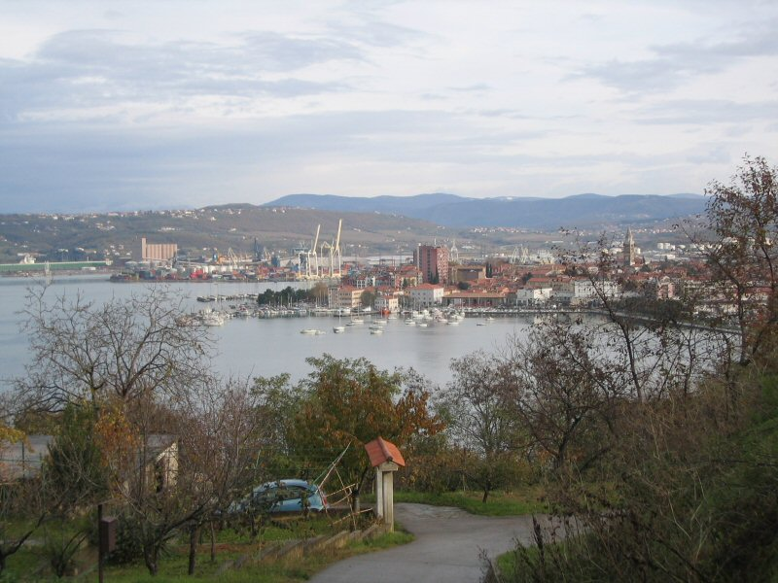
Slovenija
Država visokog učilišta | Visokoobrazovna ustanova | Visokoobrazovna ustanova/engleski naziv | Erasmus kod ustanove | Ugovor sklopljen za Veleučilišni odjel | web stranica
Slovenija | Univerza na Primorskem - Universite del Litorale- UP | University of Primorska , Faculty of Mathematics, Natural Sciences and Information Technologies | SI KOPER03 | poljoprivreda krša - prehrambena tehnologija trgovinsko poslovanje s poduzetništvom | www.upi.si
KOPER

Slide 20
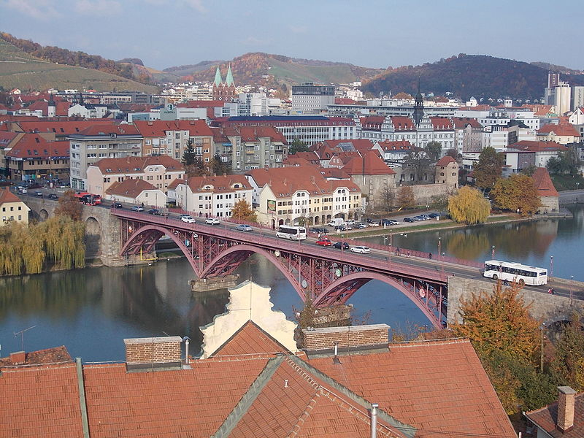
Slovenija
Država visokog učilišta | Visokoobrazovna ustanova | Visokoobrazovna ustanova/engleski naziv | Erasmus kod ustanove | Ugovor sklopljen za Veleučilišni odjel | web stranica
Slovenija | Univerza v Maribru | University of Maribor | SI MARIBOR01 | poljoprivreda krša - prehrambena tehnologija | https://www.um.si
Maribor

Slide 21
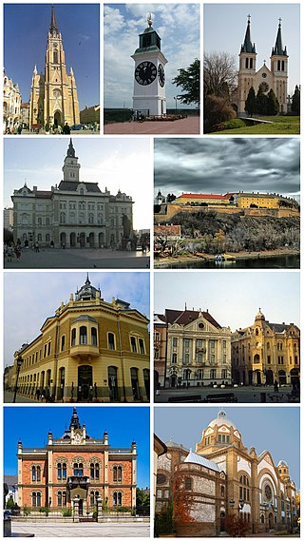

Srbija
Slovenija
Država visokog učilišta | Visokoobrazovna ustanova | Visokoobrazovna ustanova/engleski naziv | Erasmus kod ustanove | Ugovor sklopljen za Veleučilišni odjel | web stranica
Srbija | Univerzitet u Novom Sadu | University of Novi Sad | RS NOVISAD02 | poljoprivreda krša - prehrambena tehnologija | www.uns.ac.rs
Srbija | Visoka škola modernog biznisa | Modern business school | RS BELGRAD17 | Trgovinsko poslovanje s poduzetništvom | www.mbs.edu.rs
Novi Sad
Beograd

Slide 22
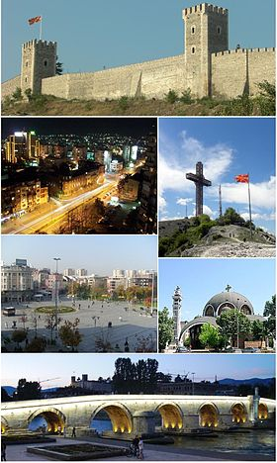
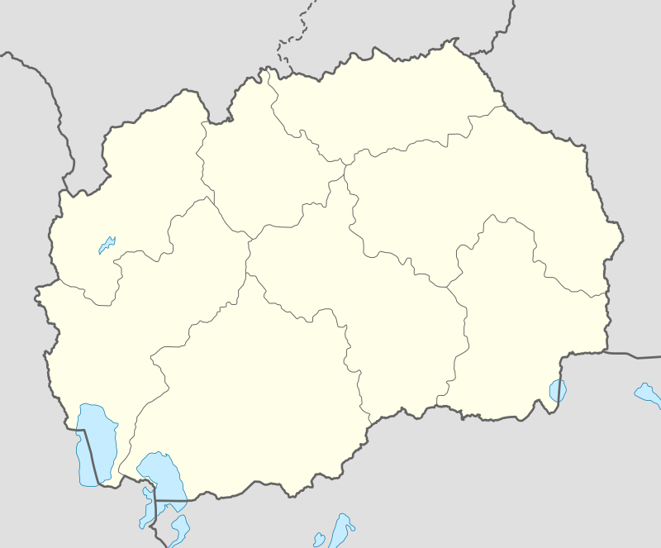
Sjev. Makedonija
Slovenija
Država visokog učilišta | Visokoobrazovna ustanova | Visokoobrazovna ustanova/engleski naziv | Erasmus kod ustanove | Ugovor sklopljen za Veleučilišni odjel | web stranica
Sjev. Makedonija | Univ „Sv. Kiril i Metodij” vo Skopje | Ss. CYRIL AND METHODIUS UNIVERSITY IN SKOPJE | MK SKOPJE01 | poljoprivreda krša - prehrambena tehnologija trgovinsko poslovanje s poduzetništvom | http://www.ukim.edu.mk
Sjev. Makedonija | Univ. „Goce Delčev” Štip | University Goce Delčev Štip | MK STIP 01 | poljoprivreda krša - prehrambena tehnologija trgovinsko poslovanje s poduzetništvom | https://www.ugd.edu.mk
Skopje
Štip

Slide 23
Sjev. Makedonija
Država visokog učilišta | Visokoobrazovna ustanova | Visokoobrazovna ustanova/engleski naziv | Erasmus kod ustanove | Ugovor sklopljen za Veleučilišni odjel | web stranica
Sjev. Makedonija | Univerzitet za informatički Nauki i Tehnologij „Sveti Apostol Pavle” Ohrid | University of Information Science and Technology „Saint Paul the Apostle” Ohrid | MK OHRID01 | Trgovinsko poslovanje s poduzetništvom | http://www.uist.edu.mk

Slide 24
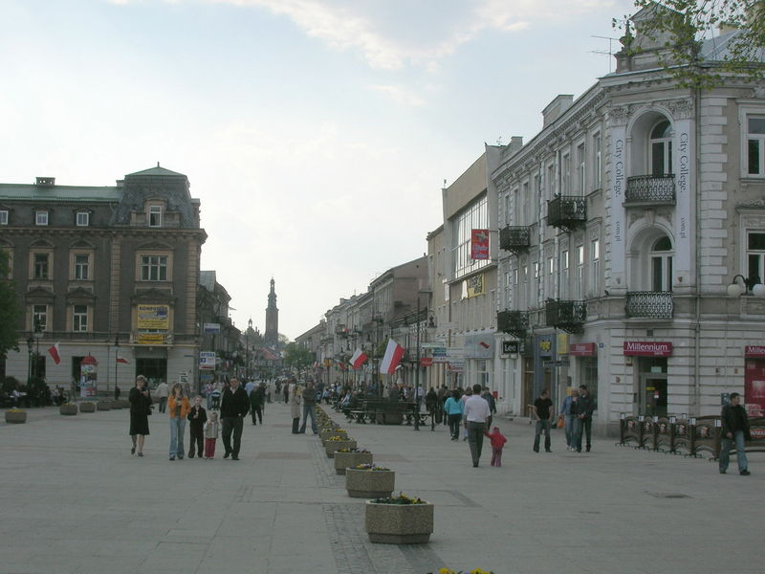

Poljska
Država visokog učilišta | Visokoobrazovna ustanova | Visokoobrazovna ustanova/engleski naziv | Erasmus kod ustanove | Ugovor sklopljen za Veleučilišni odjel | web stranica
Poljska | Wyższa Szkoła Handlowa w Radomiu | Radom Academy of Economics - Poljska | PL RADOM04 | trgovinsko poslovanje s poduzetništvom | www.wsh.pl/en
Poljska
POLITECHNIKA CZĘSTOCHOWSKA | Czestochowa University of Technology | PL CZESTOC01 | trgovinsko poslovanje s poduzetništvom | http://www.pcz.pl/english
Radom
Czestochowa

Slide 25

Poljska
Država visokog učilišta | Visokoobrazovna ustanova | Visokoobrazovna ustanova/engleski naziv | Erasmus kod ustanove | Ugovor sklopljen za Veleučilišni odjel | web stranica
Poljska | UNIWERSYTET TECHNOLOGICZNO PRZYRODNICZY IM JANA I JEDRZEJA SNIADECKICH W BYDGOSZCZY | University of Technology and Life Sciences in Bydgoszcz Przyrodniczy im. Jana i Jędrzeja Śniadeckich w Bydgoszczy) | PL BYDGOSZ02 | trgovinsko poslovanje s poduzetništvom poljoprivreda krša - prehrambena tehnologija | https://utp.edu.pl/pl/
BYDGOSZCZY

Slide 26

Poljska
Država visokog učilišta | Visokoobrazovna ustanova | Visokoobrazovna ustanova/engleski naziv | Erasmus kod ustanove | Ugovor sklopljen za Veleučilišni odjel | web stranica
Poljska | UNIWERSYTET PRZYRODNICZY W POZNANIU | University of Life Sciences in Poznań | PL POZNAN04 | trgovinsko poslovanje s poduzetništvom | https://wes.up.poznan.pl
POZNAN

Slide 27
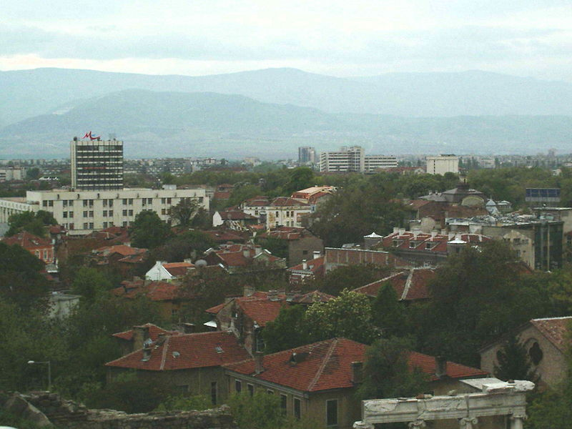
Bugarska
Država visokog učilišta | Visokoobrazovna ustanova | Visokoobrazovna ustanova/engleski naziv | Erasmus kod ustanove | Ugovor sklopljen za Veleučilišni odjel | web stranica
Bugarska | Agricultural University – Plovdiv | Agricultural University – Plovdiv | BG PLOVDIV01 | poljoprivreda krša - prehrambena tehnologija - trgovinsko poslovanje s poduzetništvom | www.au-plovdiv.bg
Plovdiv

Slide 28


Italija
Država visokog učilišta | Visokoobrazovna ustanova | Visokoobrazovna ustanova/engleski naziv | Erasmus kod ustanove | Ugovor sklopljen za Veleučilišni odjel | web stranica
Italija | Universita degli Studi di Cagliari | University of Cagliari | I CAGLIAR01 | poljoprivreda krša - prehrambena tehnologija - trgovinsko poslovanje s poduzetništvom | www.unica.it
Italija | Universita della Valle d`Aosta | University della Valle d Aosta | I AOSTA01 | trgovinsko poslovanje s poduzetništvom | www.univda.it/university and beyond
Cagliari
Aosta

Slide 29

Francuska
Država visokog učilišta | Visokoobrazovna ustanova | Visokoobrazovna ustanova/engleski naziv | Erasmus kod ustanove | Ugovor sklopljen za Veleučilišni odjel | web stranica
Poljska | EPLEFPA AUCH BEAULIEU LAVACANT |  | F TOULOUS44 | trgovinsko poslovanje s poduzetništvom | https://www.epl.auch.educagri.fr/
TOULOUS

Slide 30
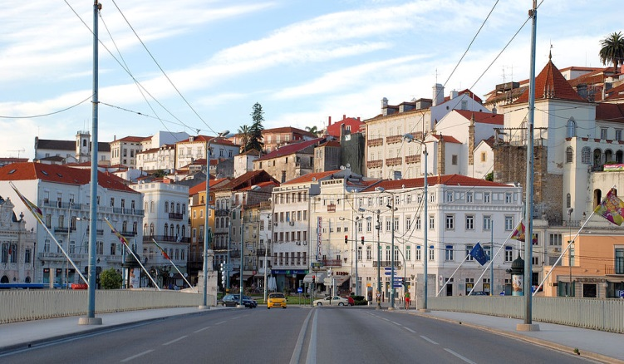
Portugal
Država visokog učilišta | Visokoobrazovna ustanova | Visokoobrazovna ustanova/engleski naziv | Erasmus kod ustanove | Ugovor sklopljen za Veleučilišni odjel | web stranica
Portugal | INSTITUTO POLITECNICO DE COIMBRA | Polytechnical Institute of Coimbra | P COIMBRA02 | poljoprivreda krša - prehrambena tehnologija - trgovinsko poslovanje s poduzetništvom | https://www.ipc.pt/ipc/
Coimbra

Slide 31
Turska
Država visokog učilišta | Visokoobrazovna ustanova | Visokoobrazovna ustanova/engleski naziv | Erasmus kod ustanove | Ugovor sklopljen za Veleučilišni odjel | web stranica
Turska | Dicle Üniversitesi | University of Dicle - Turkey Faculty of Agriculture | TR DIYARBA01 | poljoprivreda krša | http://international.dicle.edu.tr
Turska | Dicle Üniversitesi | University of Dicle - Turkey Faculty of Economics and Administrative Siences | TR DIYARBA01 | trgovinsko poslovanje s poduzetništvom | http://international.dicle.edu.tr

Slide 32
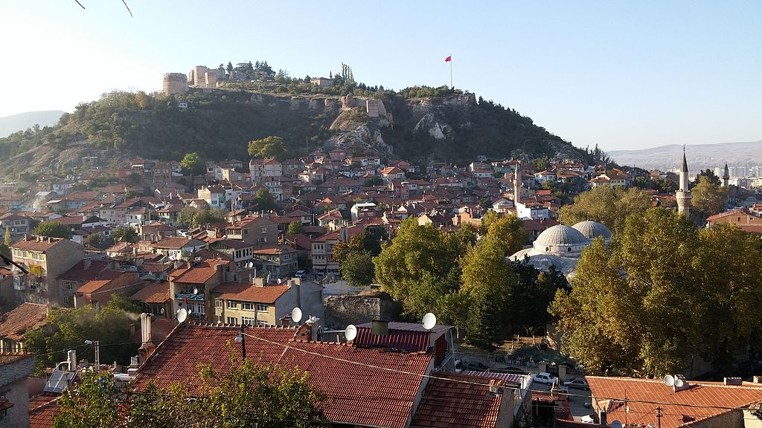
Turska
Država visokog učilišta | Visokoobrazovna ustanova | Visokoobrazovna ustanova/engleski naziv | Erasmus kod ustanove | Ugovor sklopljen za Veleučilišni odjel | web stranica
Turska | DUMLUPINAR UNIVERSTIY | DUMLUPINAR UNIVERSTIY | TR KUTAHYA 01 | trgovinsko poslovanje s poduzetništvom - prehrambena tehnologija | http://erasmus.dpu.edu.tr
KUTAHYA

Slide 33

Turska
Država visokog učilišta | Visokoobrazovna ustanova | Visokoobrazovna ustanova/engleski naziv | Erasmus kod ustanove | Ugovor sklopljen za Veleučilišni odjel | web stranica
Turska | Toros Üniversitesi | Toros University - Turkey | TR MERSIN04 | trgovinsko poslovanje s poduzetništvom - prehrambena tehnologija | http://www.toros.edu.tr/go.to/EN/indeks
Turska | Kirklareli Üniversitesi | University of Kirklareli - Turkey | TR KIRKLAR01 | trgovinsko poslovanje s poduzetništvom - prehrambena tehnologija | www.kirklareli.edu.tr
MERSIN

Slide 34
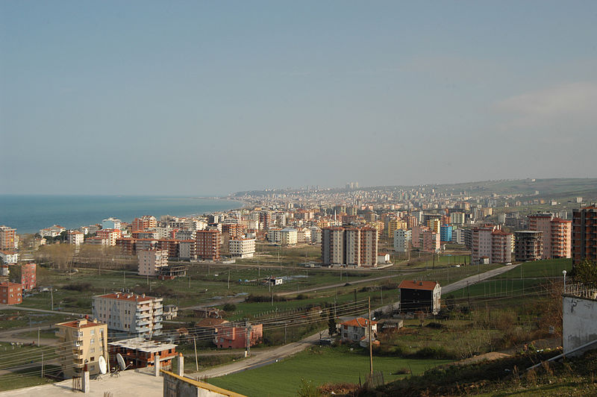
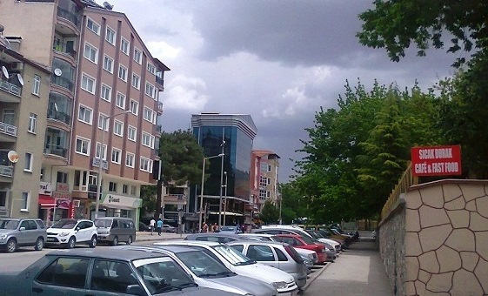
Turska
Država visokog učilišta | Visokoobrazovna ustanova | Visokoobrazovna ustanova/engleski naziv | Erasmus kod ustanove | Ugovor sklopljen za Veleučilišni odjel | web stranica
Turska | Ondokuz Mayis Üniversitesi | Ondokuz Mayıs University - Turkey | TR SAMSUN01 | poljoprivreda krša - prehrambena tehnologija - trgovinsko poslovanje s poduzetništvom | http://erasmus-en.omu.edu.tr
Turska | MEHMET AKİF ERSOY ÜNİVERSİTESİ | Mehmet Akif Ersoy University | TR BURDUR01 | poljoprivreda krša - prehrambena tehnologija - trgovinsko poslovanje s poduzetništvom | http://ects.mehmetakif.edu.tr/en
SAMSUN
BURDUR

Slide 35
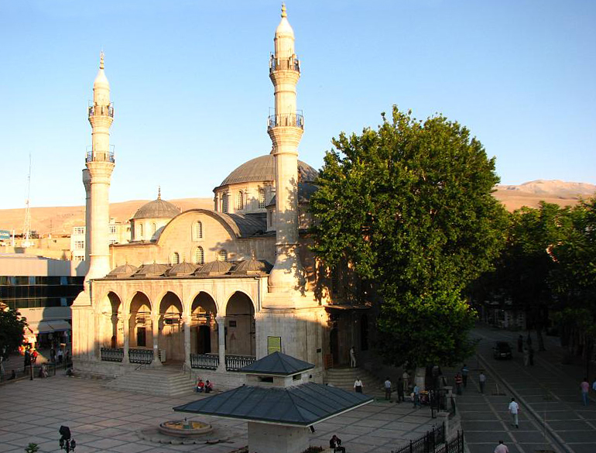
Turska
Država visokog učilišta | Visokoobrazovna ustanova | Visokoobrazovna ustanova/engleski naziv | Erasmus kod ustanove | Ugovor sklopljen za Veleučilišni odjel | web stranica
Turska | İNÖNÜ UNIVERSITY | Inonu University | TR MALATYA01 | poljoprivreda krša - prehrambena tehnologija - trgovinsko poslovanje s poduzetništvom | http://www.inonu.edu.tr
MALATYA

Slide 36
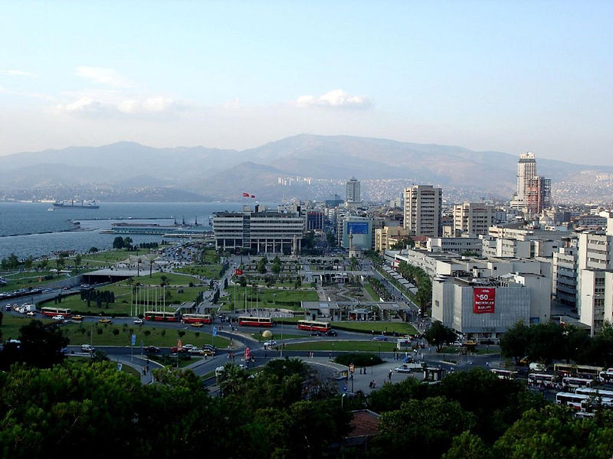
Turska
Država visokog učilišta | Visokoobrazovna ustanova | Visokoobrazovna ustanova/engleski naziv | Erasmus kod ustanove | Ugovor sklopljen za Veleučilišni odjel | web stranica
Turska | IZMIR EKONOMI UNIVERSITESI | İzmir University of Economics | TR IZMIR04 | poljoprivreda krša - prehrambena tehnologija - trgovinsko poslovanje s poduzetništvom | https://www.ieu.edu.tr/tr
IZMIR

Slide 37
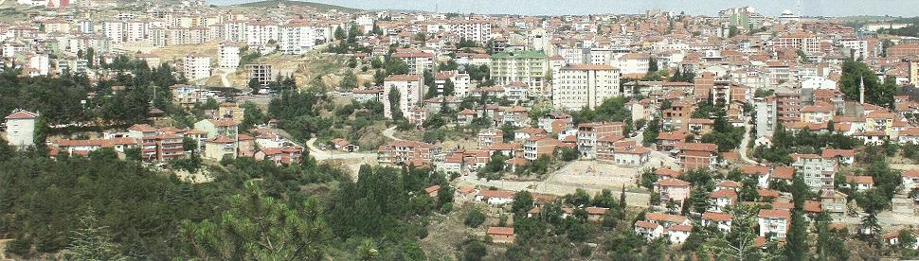
Turska
Država visokog učilišta | Visokoobrazovna ustanova | Visokoobrazovna ustanova/engleski naziv | Erasmus kod ustanove | Ugovor sklopljen za Veleučilišni odjel | web stranica
Turska | BILECIK SEYH EDEBALI UNIVERSITESI | Bilecik Şeyh Edebali University | Turkey Bilecik 0 | poljoprivreda krša - prehrambena tehnologija - trgovinsko poslovanje s poduzetništvom | http://www.bilecik.edu.tr/
BILECIK

Slide 38

Što trebate uraditi?
Prije mobilnosti!!!!
Odabrati partnersko učilište na kojem biste željeli realizirati svoju mobilnost
Prijaviti se na natječaj matičnog Veleučilišta sa svom potrebnom dokumentacijom u roku!
Čekati rezultate natječaja
Prijaviti se inozemnom visokom učilištu i/ili svom Erasmus koordinatoru i poslati Nomination letter, odabrati kolegije uz dogovor s ECTS koordinatorom, predstavnikom svog Odjela u Erasmus odboru i nositeljem kolegija
Potpisati Ugovor s matičnim Veleučilištem
Pročitati Erasmus povelju i upoznati se s vašim pravima i obvezama tijekom mobilnosti
Jezična procjena (moguće je uzeti u obzir ocjene koje ste imali iz kolegija Engleski jezik I, II i/ili Poslovni engleski jezik)
Potpisati Learning Agreement
Ugovoriti europsko zdravstveno osiguranje kod HZZO-a

Slide 39
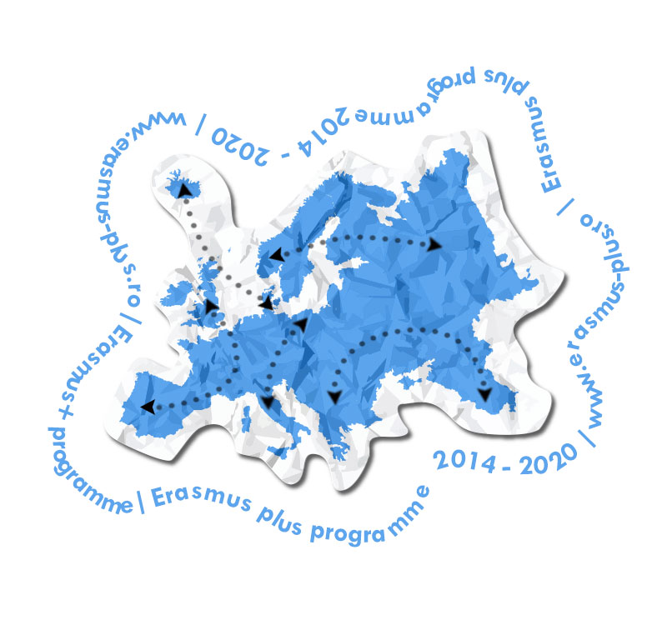

Što trebate uraditi?
Nakon mobilnosti!!!!
Potvrda inozemne ustanove o boravku na mobilnosti
Transcript of Records / Traineeship certificate
Jezična provjera
Završno izvješće (e-mail, Mobility tool)
Zero grant studenti

Slide 40
Mobilnost nastavnog i nenastavnog osoblja
Održavanje nastave
(STA)
Od 2 dana do 2 mjeseca
Financijska potpora
Stručno usavršavanje
(STT)
Od 2 dana do 2 mjeseca
Financijska potpora
Životni troškovi
Putni troškovi
Uvećan iznos potpore za nastavnike s posebnim potrebama
Životni troškovi
Putni troškovi
Uvećan iznos potpore za nastavnike s posebnim potrebama

Slide 41
Iznosi financijske potpore za (ne)nastavno osoblje
Odredište mobilnosti | EU min-max (dnevnica u EUR) | Postotak maksimalnog iznosa EK | Dnevnica (EUR)
GRUPA A- Danska, Irska, Nizozemska, Švedska, Ujedinjeno Kraljevstvo | 80 - 160 | 90 % | 144
GRUPA B- Austrija, Belgija, Bugarska, Cipar, Češka, Finska, Francuska, Grčka, Mađarska, Island, Italija, Lihtenštajn, Luksemburg, Norveška, Poljska, Rumunjska, Švicarska, Turska | 70 – 140 |  | 126
GRUPA C – Makedonija, Njemačka, Latvija, Malta, Portugal, Slovačka, Španjolska | 60 - 120 |  | 108
GRUPA D - Hrvatska, Estonija, Litva, Slovenija | 50 - 100 |  | 90
Životni troškovi
+ dodatni iznos potpore za osoblje s posebnim potrebama
Putni troškovi prema udaljenosti

Slide 42


Što je neophodno?
Prije mobilnosti!!!!!
Ugovor između matičnog Veleučilišta i člana osoblja
Mobility Agreement
Zdravstveno osiguranja – EU zdravstvena
Sudjelovati mogu:
I zaposlenici u stalnom radnom odnosu, radu na određeno vrijeme i vanjski suradnici!!!!
Nakon mobilnosti!!!!
Potvrda inozemne ustanove o realiziranoj mobilnosti
Završno izvješće – Mobility tool

Slide 43
Sustav studentskih zajmova

Slide 44



Any questions?

Slide 45

Hvala na pozornosti ☺ !

Slide 46
Izvori:
http://ec.europa.eu/programmes/erasmus-plus/discover/index_hr.htm
http://www.mobilnost.hr/index.php?id=839
http://www.mobilnost.hr/prilozi/05_1391170672_Erasmus_financijski_iznosi_fin_v.pdf
http://www.mobilnost.hr/prilozi/05_1401435662_FAQ_visoko_obrazovanje_v1.3_fin_v.pdf
wikipedija

